Slide 1
Ключи. Виды связей

Slide 2

Введение: вспоминаем реляционную модель
Реляционная модель данных, предложенная Эдгаром Коддом в 1970 году, основана на математическом понятии отношения (relation). Данные представляются в виде таблиц (отношений), строк (кортежей) и столбцов (атрибутов). Для однозначной идентификации записей и организации логических связей между таблицами используются ключи. Именно ключи обеспечивают целостность данных и позволяют строить корректные запросы.
Ключ — это атрибут или набор атрибутов, который однозначно идентифицирует кортеж (строку) в отношении (таблице). Ключи делятся на несколько видов в зависимости от их роли и свойств.

Slide 3
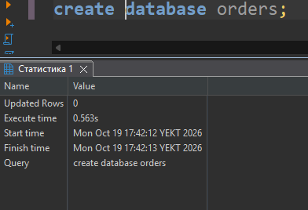
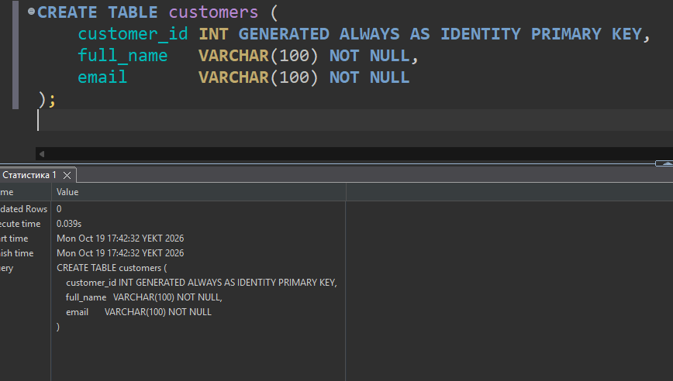
Первичный ключ (primary key)
Первичный ключ — это один из потенциальных ключей, выбранный в качестве основного идентификатора таблицы. Свойства первичного ключа:
Уникальность: значения не повторяются.
Непустота (NOT NULL): первичный ключ не может содержать NULL.
Один на таблицу: у таблицы может быть только один первичный ключ (но он может быть составным).
Неизменяемость: значения первичного ключа не должны меняться со временем (рекомендация).
Первичный ключ может быть:
Простым — состоит из одного атрибута (например, ID_клиента).
Составным — состоит из нескольких атрибутов (например, {ID_заказа, ID_товара} в таблице «Состав заказа»).
GENERATED ALWAYS AS IDENTITY — стандартный SQL-синтаксис, предпочтительнее SERIAL, так как не позволяет случайно вставить своё значение в столбец.

Slide 4
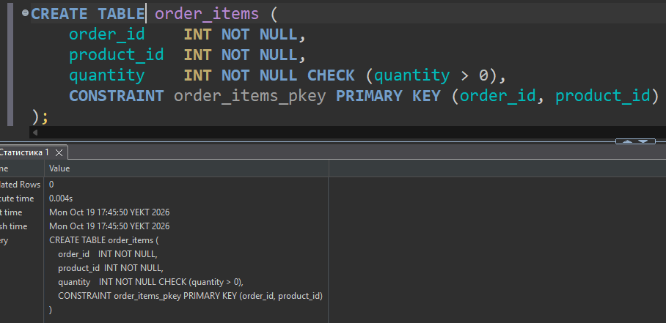
Составной первичный ключ (primary key)
Пара (order_id, product_id) уникальна — один товар не может встречаться в заказе дважды. При этом каждый столбец по отдельности может повторяться.

Slide 5
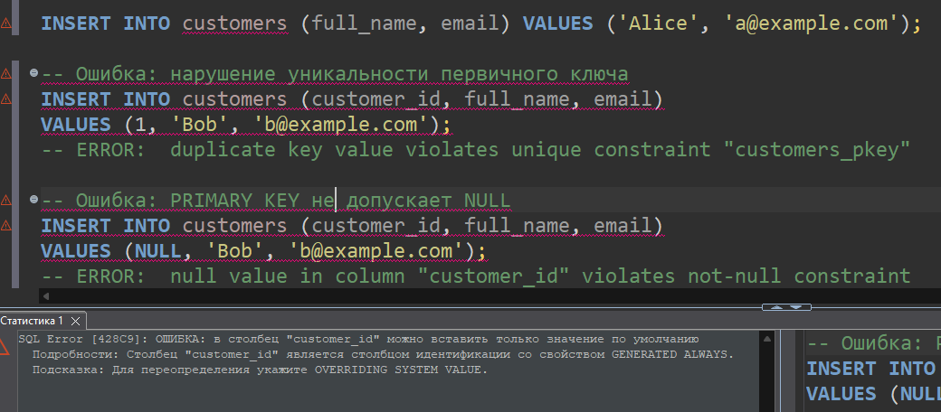
Проверка поведения первичного ключа (primary key)

Slide 6
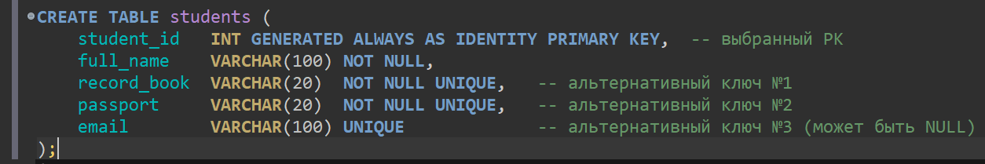
Потенциальный и уникальный ключ (Unique)
Потенциальный ключ — минимальный набор атрибутов, уникально идентифицирующий строку. Один из них становится первичным, остальные — альтернативными (реализуются через UNIQUE).
Здесь три потенциальных ключа: record_book, passport, email. Первичным выбран student_id, остальные три стали альтернативными.

Slide 7
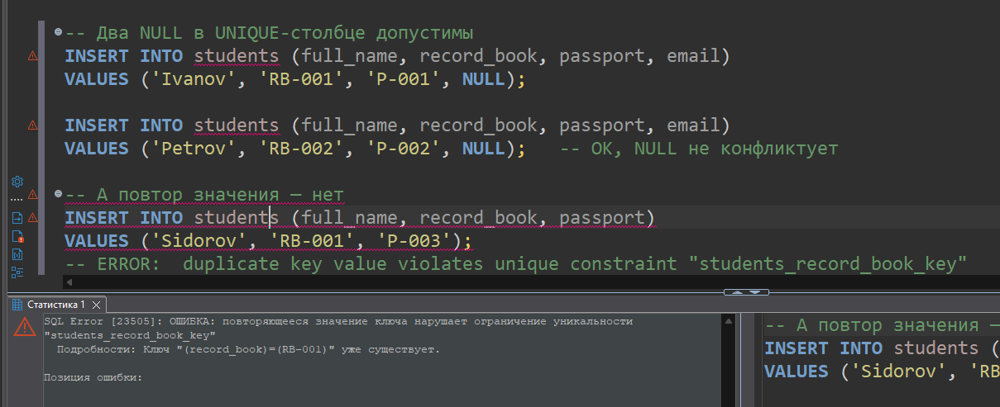
Потенциальный и уникальный ключ (Unique)
Важное отличие UNIQUE от PRIMARY KEY: UNIQUE допускает NULL (причём несколько NULL — они считаются различными), а PRIMARY KEY — нет.

Slide 8
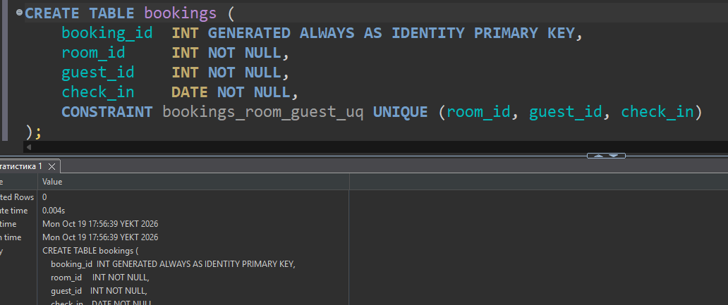
Составной уникальный ключ (Unique)
Ограничение гарантирует, что один гость не забронирует одну комнату на одну и ту же дату дважды, но допускает повтор room_id или guest_id по отдельности.

Slide 9
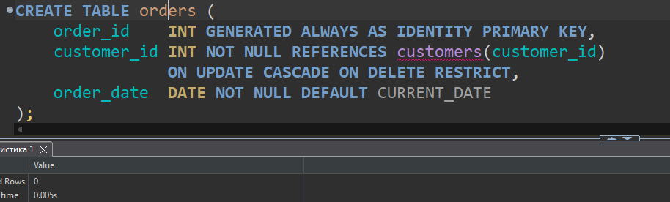
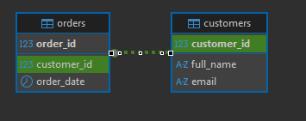
Внешний ключ (foreign key)
Внешний ключ — это атрибут (или набор атрибутов) одной таблицы, который ссылается на первичный ключ другой таблицы (или на потенциальный ключ, объявленный уникальным). Внешний ключ:
Обеспечивает ссылочную целостность: нельзя вставить в дочернюю таблицу значение, отсутствующее в родительской.
Может содержать NULL (если связь необязательна).
Может содержать повторяющиеся значения (при связи «один ко многим»).
Может ссылаться на ту же самую таблицу (рекурсивная связь, например, ID_руководителя в таблице «Сотрудники»).
customer_id в orders — внешний ключ на customers.customer_id. Значения могут повторяться (у одного клиента много заказов), но не могут ссылаться на несуществующего клиента.

Slide 10
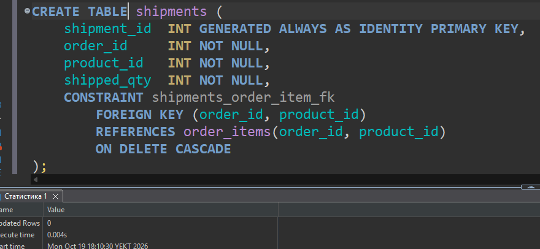
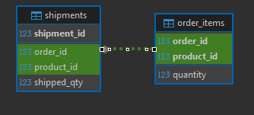
Составной внешний ключ (foreign key)
Внешний ключ может ссылаться на составной первичный ключ — тогда он сам должен быть составным и совпадать по набору столбцов.

Slide 11
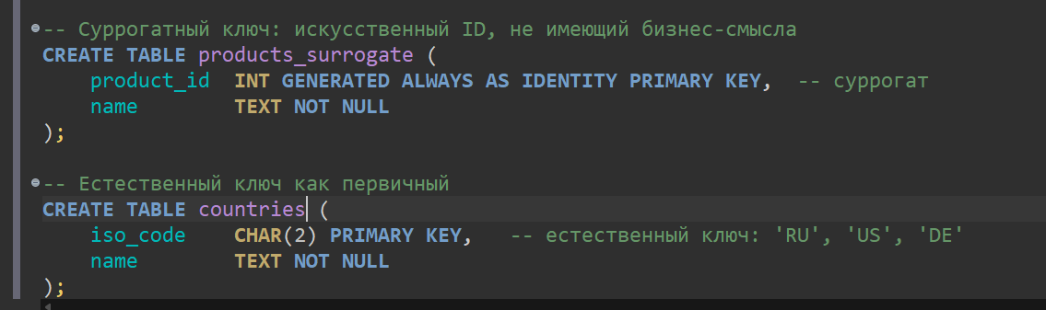
Суррогатный vs Естественный ключ

Slide 12
Целостность данных и роль ключей
Ключи обеспечивают два вида целостности:
1. Целостность сущности (Entity Integrity)
Первичный ключ не может быть NULL и должен быть уникальным. Это гарантирует, что каждая строка идентифицируема.
2. Ссылочная целостность (Referential Integrity)
Внешний ключ должен ссылаться на существующее значение первичного ключа родительской таблицы (или быть NULL). При удалении/обновлении родительской записи возможны следующие стратегии:
RESTRICT / NO ACTION — запрет операции при наличии ссылок.
CASCADE — каскадное удаление/обновление дочерних записей.
SET NULL — установка NULL во внешнем ключе.
SET DEFAULT — установка значения по умолчанию.

Slide 13
Стратегии ссылочных действий (самостоятельно)
-- CASCADE: удаление родителя удаляет детей
CREATE TABLE comments (
comment_id INT GENERATED ALWAYS AS IDENTITY PRIMARY KEY,
post_id INT NOT NULL REFERENCES posts(post_id) ON DELETE CASCADE,
body TEXT NOT NULL
);
-- DELETE FROM posts WHERE post_id = 1; -- удалит все комментарии этого поста
-- SET NULL: удаление родителя обнуляет FK у детей
CREATE TABLE tasks (
task_id INT GENERATED ALWAYS AS IDENTITY PRIMARY KEY,
assignee_id INT REFERENCES employees(emp_id) ON DELETE SET NULL,
title TEXT NOT NULL
);
-- DELETE FROM employees WHERE emp_id = 5; -- задачи останутся, assignee_id = NULL
-- SET DEFAULT: удаление родителя подставляет значение по умолчанию
CREATE TABLE tickets (
ticket_id INT GENERATED ALWAYS AS IDENTITY PRIMARY KEY,
status_id INT NOT NULL DEFAULT 1
REFERENCES ticket_status(status_id) ON DELETE SET DEFAULT,
subject TEXT NOT NULL
);
-- DELETE FROM ticket_status WHERE status_id = 3; -- tickets.status_id станет 1
-- RESTRICT / NO ACTION: запрет операции при наличии ссылок
CREATE TABLE invoices (
invoice_id INT GENERATED ALWAYS AS IDENTITY PRIMARY KEY,
order_id INT NOT NULL REFERENCES orders(order_id) ON DELETE RESTRICT,
amount NUMERIC(12,2) NOT NULL
);
-- DELETE FROM orders WHERE order_id = 1; -- ERROR, пока есть счета

Slide 14
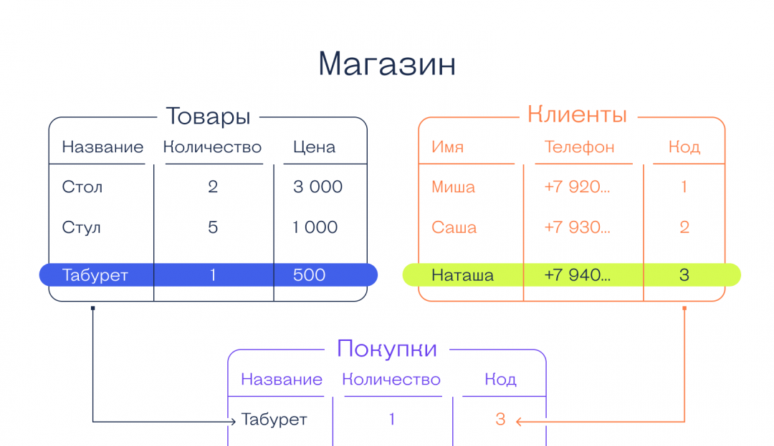
Виды связей между таблицами
Связи между таблицами в реляционной модели отражают логические отношения между сущностями предметной области.

Slide 15
Связь «Один к одному» (1:1)
Определение: одной записи в таблице A соответствует не более одной записи в таблице B, и наоборот.
Реализация:
Первичный ключ одной таблицы одновременно является внешним ключом, ссылающимся на первичный ключ другой таблицы.
На внешний ключ накладывается ограничение UNIQUE, чтобы исключить дублирование.
Пример: таблица «Сотрудники» и таблица «Паспортные данные». У одного сотрудника — один паспорт.
Применение:
Разделение широкой таблицы на несколько узких (для производительности).
Вынесение конфиденциальных данных в отдельную таблицу (для безопасности).
Хранение необязательных атрибутов.

Slide 16
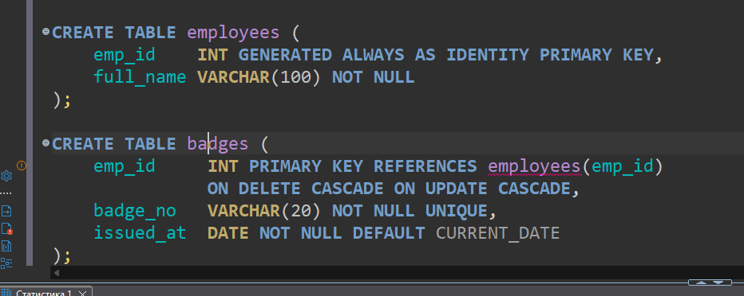

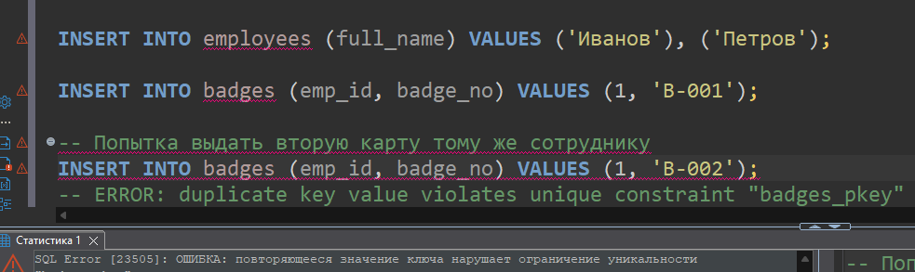
Связь «Один к одному» (1:1)
Пример: сотрудник и его пропуск

Slide 17
Связь «Один ко многим» (1:М)
Определение: одной записи в таблице A (родительской) может соответствовать множество записей в таблице B (дочерней), но каждой записи в B соответствует ровно одна запись в A.
Реализация:
В дочернюю таблицу добавляется внешний ключ, ссылающийся на первичный ключ родительской таблицы.
На внешний ключ не накладывается ограничение UNIQUE (значения могут повторяться).
Пример: таблица «Заказы» и таблица «Клиенты». У одного клиента — много заказов, но каждый заказ относится только к одному клиенту.
Примечание: это самый распространенный тип связи в реляционных БД.

Slide 18
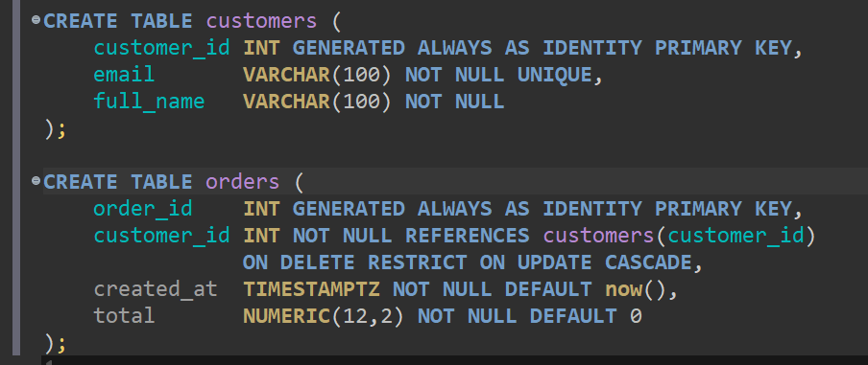
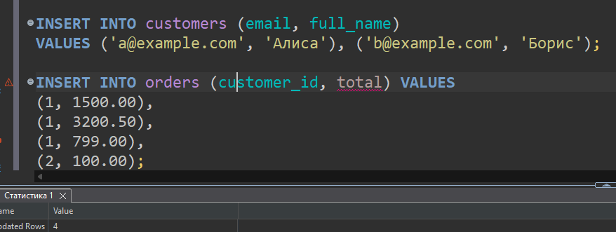
Связь «Один ко многим» (1:М)
Пример: клиент и его заказы
orders.customer_id не уникален — у клиента сколько угодно заказов.

Slide 19
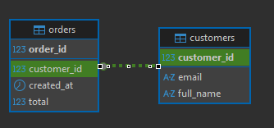
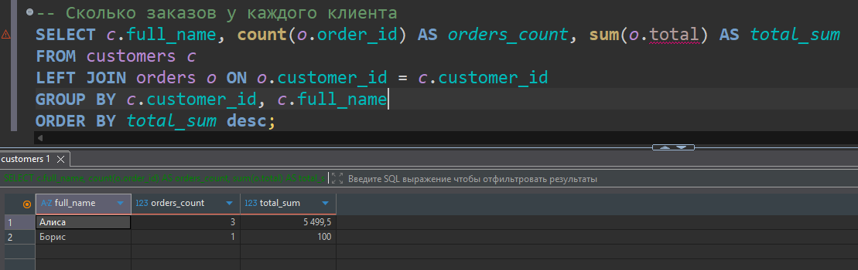
Связь «Один ко многим» (1:М)

Slide 20
Связь «Многие ко многим» (М:N)
Определение: одной записи в таблице A может соответствовать множество записей в таблице B, и наоборот.
Реализация:
Напрямую в реляционной модели не реализуется.
Создается третья (связующая, промежуточная) таблица, которая содержит внешние ключи обеих таблиц.
Первичный ключ связующей таблицы обычно составляется из этих двух внешних ключей (составной первичный ключ), что предотвращает дублирование пар.
При необходимости в связующую таблицу добавляются дополнительные атрибуты (например, дата, количество, роль).
Пример: таблица «Студенты» и таблица «Дисциплины». Один студент изучает много дисциплин, одну дисциплину изучают многие студенты. Связующая таблица — «Оценки» с полями {ID_студента, ID_дисциплины, Оценка, Дата}.

Slide 21
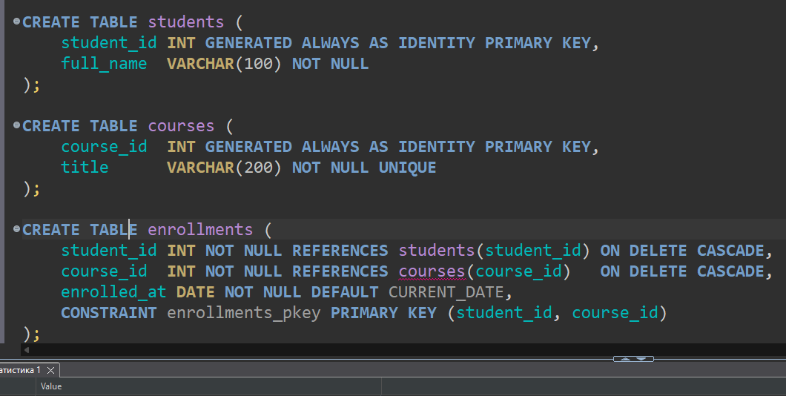
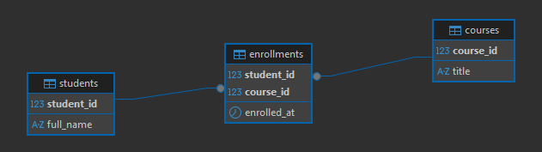
Связь «Многие ко многим» (М:N)
Пример: студенты и курсы (чистая M:N)

Slide 22
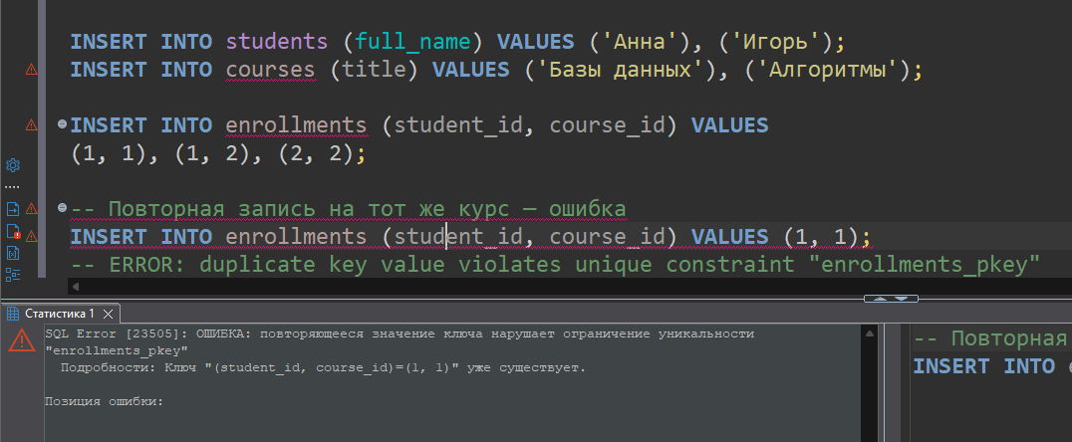
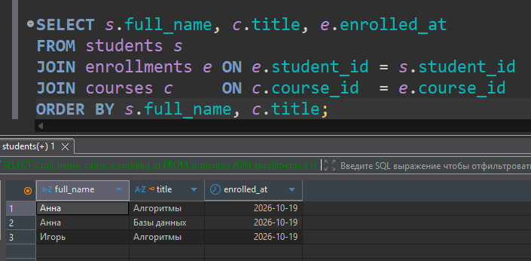
Связь «Многие ко многим» (М:N)

Slide 23
Итого: сравнение трех видов связей
 | 1:1 | 1:M | M:N
Где FK | В дочерней таблице | В дочерней (много) таблице | В связующей таблице (два FK)
Ограничение на FK | PRIMARY KEY или UNIQUE | Без UNIQUE | Без UNIQUE по отдельности
Кол-во строк связи | 0 или 1 на родителя | 0..N на родителя | 0..N в обе стороны
Типичный пример | Сотрудник — пропуск | Клиент — заказы | Студент — курсы
Доп. атрибуты связи | Не нужны (это 1:1) | Не нужны (живут в дочерней) | Живут в связующей таблице

Slide 24
Материал к лабораторной работе №2
CREATE DATABASE lab2;
Лабораторная имитирует базу данных университета. В ней пять таблиц:
students — студенты
teachers — преподаватели
courses — курсы
enrollments — записи студентов на курсы
grades — оценки студентов по курсам
Схема связей:
teachers (1) ───< courses (1) ───< enrollments >─── (1) students
│
└───< grades
Один преподаватель ведёт несколько курсов.
На один курс записано много студентов (через enrollments).
Один студент может быть записан на много курсов.
У каждого студента по каждому курсу может быть одна или несколько оценок.

Slide 25
Материал к лабораторной работе №2
INSERT INTO enrollments (student_id, course_id, enrolled_on) VALUES
(1, 1, '2023-09-01'), (1, 3, '2023-09-01'), (1, 4, '2023-09-05'),
(2, 1, '2023-09-01'), (2, 2, '2023-09-01'), (2, 6, '2023-09-01'),
(3, 3, '2023-09-02'), (3, 5, '2023-09-02'), (3, 8, '2023-09-02'),
(4, 1, '2023-09-01'), (4, 6, '2023-09-01'),
(5, 3, '2023-09-03'), (5, 4, '2023-09-03'), (5, 9, '2024-02-01'),
(6, 1, '2023-09-01'), (6, 2, '2023-09-01'), (6, 11,'2023-09-01'),
(7, 5, '2023-09-04'), (7, 9, '2024-02-01'),
(8, 3, '2023-09-05'), (8, 8, '2023-09-05'),
(9, 6, '2023-09-01'), (9, 7, '2024-02-01'),
(10, 3, '2023-09-06'), (10, 5, '2023-09-06'), (10, 9, '2024-02-01'),
(11, 4, '2023-09-07'), (11, 8, '2023-09-07'),
(12, 1, '2023-09-01'), (12, 2, '2023-09-01'), (12, 12,'2024-02-01'),
(13, 6, '2023-09-01'), (13, 10,'2023-09-01'),
(14, 3, '2023-09-08'), (14, 5, '2023-09-08'),
(15, 4, '2023-09-09'), (15, 9, '2024-02-01'), (15, 10,'2023-09-09');
INSERT INTO teachers (full_name, department, hire_date, salary) VALUES
('Иванов Пётр Сергеевич', 'Математика', '2010-09-01', 95000.00),
('Петрова Анна Викторовна', 'Информатика', '2013-02-15', 110000.00),
('Сидоров Николай Иванович', 'Физика', '2008-03-10', 105000.00),
('Кузнецова Ольга Дмитриевна', 'Информатика', '2015-09-01', 98000.00),
('Смирнов Алексей Петрович', 'Математика', '2018-09-01', 87000.00),
('Морозова Елена Андреевна', 'Лингвистика', '2012-11-20', 92000.00),
('Волков Дмитрий Олегович', 'Физика', '2020-09-01', 78000.00),
('Никитина Светлана Юрьевна', 'Информатика', '2016-04-05', 101000.00);
-- Преподаватели
CREATE TABLE teachers (
id SERIAL PRIMARY KEY,
full_name VARCHAR(150) NOT NULL,
department VARCHAR(100) NOT NULL,
hire_date DATE NOT NULL,
salary NUMERIC(10, 2) NOT NULL CHECK (salary > 0)
);
-- Студенты
CREATE TABLE students (
id SERIAL PRIMARY KEY,
full_name VARCHAR(150) NOT NULL,
birth_date DATE NOT NULL,
city VARCHAR(100) NOT NULL,
email VARCHAR(150) UNIQUE,
enrolled_at DATE NOT NULL DEFAULT CURRENT_DATE,
is_active BOOLEAN NOT NULL DEFAULT TRUE
);
-- Курсы
CREATE TABLE courses (
id SERIAL PRIMARY KEY,
title VARCHAR(200) NOT NULL,
teacher_id INT NOT NULL REFERENCES teachers(id) ON DELETE RESTRICT,
credits INT NOT NULL CHECK (credits BETWEEN 1 AND 10),
year INT NOT NULL CHECK (year BETWEEN 2000 AND 2100),
is_elective BOOLEAN NOT NULL DEFAULT FALSE
);
-- Записи студентов на курсы
CREATE TABLE enrollments (
id SERIAL PRIMARY KEY,
student_id INT NOT NULL REFERENCES students(id) ON DELETE CASCADE,
course_id INT NOT NULL REFERENCES courses(id) ON DELETE CASCADE,
enrolled_on DATE NOT NULL DEFAULT CURRENT_DATE,
UNIQUE (student_id, course_id)
);
-- Оценки
CREATE TABLE grades (
id SERIAL PRIMARY KEY,
enrollment_id INT NOT NULL REFERENCES enrollments(id) ON DELETE CASCADE,
grade INT NOT NULL CHECK (grade BETWEEN 2 AND 5),
graded_on DATE NOT NULL DEFAULT CURRENT_DATE,
comment TEXT
);
INSERT INTO students (full_name, birth_date, city, email, enrolled_at, is_active) VALUES
('Анна Соколова', '2003-05-12', 'Москва', 'anna.sokolova@example.com', '2021-09-01', TRUE),
('Иван Кузнецов', '2002-11-30', 'Санкт-Петербург', 'ivan.kuznetsov@example.com','2020-09-01', TRUE),
('Мария Лебедева', '2004-02-18', 'Москва', 'maria.lebedeva@example.com','2022-09-01', TRUE),
('Дмитрий Орлов', '2001-07-05', 'Казань', 'dmitry.orlov@example.com', '2019-09-01', FALSE),
('Екатерина Новикова', '2003-09-22', 'Новосибирск', 'ekaterina.n@example.com', '2021-09-01', TRUE),
('Алексей Соловьёв', '2002-03-14', 'Москва', 'alexey.s@example.com', '2020-09-01', TRUE),
('Ольга Морозова', '2004-12-01', 'Екатеринбург', 'olga.morozova@example.com', '2022-09-01', TRUE),
('Сергей Павлов', '2003-08-19', 'Казань', NULL, '2021-09-01', TRUE),
('Татьяна Захарова', '2002-06-27', 'Санкт-Петербург', 'tatyana.z@example.com', '2020-09-01', FALSE),
('Никита Волков', '2005-01-09', 'Москва', 'nikita.volkov@example.com', '2023-09-01', TRUE),
('Юлия Романова', '2004-04-16', 'Новосибирск', 'yulia.romanova@example.com','2022-09-01', TRUE),
('Артём Фёдоров', '2003-10-03', 'Екатеринбург', 'artem.f@example.com', '2021-09-01', TRUE),
('Ксения Белова', '2002-02-11', 'Казань', 'ksenia.b@example.com', '2020-09-01', TRUE),
('Роман Тимофеев', '2005-07-21', 'Санкт-Петербург', 'roman.t@example.com', '2023-09-01', TRUE),
('Алина Гусева', '2004-11-08', 'Москва', 'alina.guseva@example.com', '2022-09-01', TRUE);
INSERT INTO grades (enrollment_id, grade, graded_on, comment) VALUES
(1, 5, '2024-01-15', 'Отличная работа'),
(2, 4, '2024-01-20', NULL),
(3, 5, '2024-01-25', 'Лучший проект в группе'),
(4, 4, '2024-01-15', NULL),
(5, 3, '2024-01-16', 'Требуется доработка'),
(6, 5, '2024-01-17', NULL),
(7, 5, '2024-01-18', NULL),
(8, 4, '2024-01-19', NULL),
(9, 5, '2024-01-20', NULL),
(10, 3, '2024-01-15', 'Пропуски занятий'),
(11, 4, '2024-01-16', NULL),
(12, 5, '2024-01-18', NULL),
(13, 5, '2024-01-19', 'Отличный студент'),
(14, 4, '2024-01-20', NULL),
(16, 3, '2024-01-21', NULL),
(17, 4, '2024-01-22', NULL),
(18, 5, '2024-01-23', NULL),
(19, 4, '2024-01-24', NULL),
(20, 5, '2024-01-25', NULL),
(21, 5, '2024-01-26', 'Лучший результат'),
(22, 4, '2024-01-27', NULL),
(23, 4, '2024-01-28', NULL),
(24, 5, '2024-01-29', NULL),
(25, 3, '2024-01-30', 'Слабая подготовка'),
(26, 5, '2024-02-01', NULL),
(27, 4, '2024-02-02', NULL),
(28, 5, '2024-02-03', NULL),
(29, 4, '2024-02-04', NULL),
(30, 4, '2024-02-05', NULL),
(31, 5, '2024-02-06', NULL),
(32, 3, '2024-02-07', 'Не сдал вовремя'),
(33, 4, '2024-02-08', NULL),
(34, 5, '2024-02-09', NULL),
(35, 4, '2024-02-10', NULL),
(36, 5, '2024-02-11', NULL),
(37, 5, '2024-02-12', 'Отличная защита');
INSERT INTO students (full_name, birth_date, city, email, enrolled_at, is_active) VALUES
('Анна Соколова', '2003-05-12', 'Москва', 'anna.sokolova@example.com', '2021-09-01', TRUE),
('Иван Кузнецов', '2002-11-30', 'Санкт-Петербург', 'ivan.kuznetsov@example.com','2020-09-01', TRUE),
('Мария Лебедева', '2004-02-18', 'Москва', 'maria.lebedeva@example.com','2022-09-01', TRUE),
('Дмитрий Орлов', '2001-07-05', 'Казань', 'dmitry.orlov@example.com', '2019-09-01', FALSE),
('Екатерина Новикова', '2003-09-22', 'Новосибирск', 'ekaterina.n@example.com', '2021-09-01', TRUE),
('Алексей Соловьёв', '2002-03-14', 'Москва', 'alexey.s@example.com', '2020-09-01', TRUE),
('Ольга Морозова', '2004-12-01', 'Екатеринбург', 'olga.morozova@example.com', '2022-09-01', TRUE),
('Сергей Павлов', '2003-08-19', 'Казань', NULL, '2021-09-01', TRUE),
('Татьяна Захарова', '2002-06-27', 'Санкт-Петербург', 'tatyana.z@example.com', '2020-09-01', FALSE),
('Никита Волков', '2005-01-09', 'Москва', 'nikita.volkov@example.com', '2023-09-01', TRUE),
('Юлия Романова', '2004-04-16', 'Новосибирск', 'yulia.romanova@example.com','2022-09-01', TRUE),
('Артём Фёдоров', '2003-10-03', 'Екатеринбург', 'artem.f@example.com', '2021-09-01', TRUE),
('Ксения Белова', '2002-02-11', 'Казань', 'ksenia.b@example.com', '2020-09-01', TRUE),
('Роман Тимофеев', '2005-07-21', 'Санкт-Петербург', 'roman.t@example.com', '2023-09-01', TRUE),
('Алина Гусева', '2004-11-08', 'Москва', 'alina.guseva@example.com', '2022-09-01', TRUE);
INSERT INTO courses (title, teacher_id, credits, year, is_elective) VALUES
('Математический анализ', 1, 6, 2023, FALSE),
('Линейная алгебра', 1, 4, 2023, FALSE),
('Основы программирования', 2, 6, 2023, FALSE),
('Базы данных', 2, 5, 2023, TRUE),
('Веб-разработка', 4, 4, 2023, TRUE),
('Общая физика', 3, 6, 2023, FALSE),
('Квантовая механика', 7, 5, 2024, TRUE),
('Алгоритмы и структуры данных', 8, 6, 2023, FALSE),
('Машинное обучение', 4, 5, 2024, TRUE),
('Английский язык', 6, 3, 2023, FALSE),
('Дискретная математика', 5, 4, 2023, FALSE),
('Теория вероятностей', 5, 5, 2024, FALSE);

Slide 26
Материал к лабораторной работе №2
Проверяем наполнение:
SELECT 'teachers' AS table_name, COUNT(*) FROM teachers
UNION ALL
SELECT 'students', COUNT(*) FROM students
UNION ALL
SELECT 'courses', COUNT(*) FROM courses
UNION ALL
SELECT 'enrollments', COUNT(*) FROM enrollments
UNION ALL
SELECT 'grades', COUNT(*) FROM grades;
Ожидаемый результат: 8, 15, 12, 38, 36.

Slide 27
Требования к отчетности
Отчёт по лабораторной работе должен содержать:
Титульный лист (ФИО, группа, номер работы).
SQL-скрипты создания БД и наполнения таблиц.
Для каждой задачи — формулировку, SQL-запрос и результат его выполнения (таблица или вывод psql).
Комментарии к сложным запросам - объясните, почему выбрали такой подход.
Формат сдачи: файл .sql со всеми запросами и файл .pdf (или .docx) с отчётом.

Slide 28
Блок 1: Соединения (JOIN)
1.1. Вывести список курсов с именами преподавателей, которые их ведут.
1.2. Вывести список всех студентов с названиями курсов, на которые они записаны.
1.3. Вывести для каждого студента его оценки с названиями курсов.
1.4. Вывести студентов, которые записаны на курс «Базы данных».
1.5. Найти всех студентов, у которых нет ни одной записи на курс (используйте LEFT JOIN ... WHERE ... IS NULL).
1.6. Найти курсы, на которые никто не записан.
1.7. Вывести для каждого преподавателя список названий его курсов (только для тех, у кого есть курсы).
1.8. Вывести полный список студентов и их оценки по курсу «Основы программирования» (включая тех, у кого нет оценки — они должны быть с NULL).
1.9. Вывести список городов и имена студентов, обучающихся на курсе «Машинное обучение».
1.10. Найти всех студентов, которые записаны и на «Основы программирования», и на «Веб-разработка».
1.11. Вывести средний балл по курсу для каждого преподавателя (соедините teachers → courses → enrollments → grades).
1.12. Найти студентов, у которых есть хотя бы одна оценка «5», с указанием названия курса и оценкой.
1.13. Вывести список курсов с указанием количества записавшихся, включая курсы с нулём записей.
1.14. Для каждого студента вывести его город и название курса, на который он записан; отсортировать по городу и имени студента.
1.15. Вывести всех преподавателей департамента «Информатика» и названия их курсов, включая тех, кто курсов ещё не ведёт.

Slide 29
Блок 2: подзапросы
2.1. Найти студентов, чей возраст выше среднего возраста всех студентов.
2.2. Найти преподавателей, чья зарплата выше средней по университету.
2.3. Найти курсы, на которые записано больше студентов, чем в среднем по всем курсам.
2.4. Вывести студентов, у которых средний балл выше среднего балла по университету.
2.5. Найти студента (или студентов) с максимальным средним баллом.
2.6. Вывести названия курсов, которые ведёт преподаватель с самой высокой зарплатой.
2.7. Найти студентов, записанных хотя бы на один курс, который ведёт преподаватель из департамента «Информатика» (используйте IN или EXISTS).
2.8. Найти студентов, которые не записаны ни на один факультатив (используйте NOT IN или NOT EXISTS).
2.9. Вывести курсы, средний балл по которым выше среднего балла по всем курсам.
2.10. Для каждого города вывести количество студентов и название самого популярного курса среди студентов этого города (задача повышенной сложности — можно решить через подзапрос или CTE).

Slide 30
Блок 3: Изменение данных (INSERT / UPDATE / DELETE)
3.1. Добавить нового студента: «Павел Егоров», родился 15 марта 2004 года, из Самары, email pavel.egorov@example.com, зачислен сегодня, активен.
3.2. Добавить нового преподавателя: «Григорьев Олег Иванович», департамент «Математика», принят сегодня, зарплата 90000.
3.3. Записать студента «Анна Соколова» на курс «Машинное обучение».
3.4. Поставить оценку «5» за этот курс с комментарием «Отличный старт».
3.5. Повысить зарплату всем преподавателям департамента «Физика» на 10%.
3.6. Перевести всех неактивных студентов из Казани в статус активных.
3.7. Удалить все оценки «2» (если такие есть).
3.8. Удалить студента «Сергей Павлов» (убедитесь, что каскадно удалятся его записи и оценки).
3.9. Изменить название курса «Веб-разработка» на «Современная веб-разработка».
3.10. С помощью INSERT ... RETURNING добавить нового студента и сразу вывести его id и имя.

